Slide 1
Соблюдение требований законодательства Российской Федерации в области телевизионного вещания и радиовещания
2020

Slide 2
Перечень нормативно-правовых актов в сфере лицензирования телерадиовещания
1. Федеральный закон от 4 мая 2011 г. № 99-ФЗ «О лицензировании отдельных видов деятельности».
2. Закон Российской Федерации от 27 декабря 1991 г. № 2124-1 «О средствах массовой информации».
3. Постановление Правительства Российской Федерации от 6 октября 2011 г. N 826 "Об утверждении типовой формы лицензии".
4. Постановление Правительства Российской Федерации от 23.09.2020 № 1529 «О лицензировании телевизионного вещания и радиовещания».
5. Постановление Правительства Российской Федерации от 26 января 2012 г. № 25 «О выделении конкретных радиочастот для вещания с использованием ограниченного радиочастотного ресурса (наземного эфирного вещания, спутникового вещания), проведении конкурса, взимании единовременной платы за право осуществлять наземное эфирное вещание, спутниковое вещание с использованием конкретных радиочастот и признании утратившими силу некоторых актов Правительства Российской Федерации».
6. Постановление Правительства РФ от 16.10.2015 N 1107 «Об утверждении перечня документов, свидетельствующих о соблюдении учредителями (участниками) средств массовой информации, редакциями средств массовой информации, организациями (юридическими лицами), осуществляющими вещание, требований статьи 19.1 Закона РФ "О средствах массовой информации».
7. Административный регламент предоставления Федеральной службой по надзору в сфере связи, информационных технологий и массовых коммуникаций государственной услуги лицензирования в области телевизионного вещания и радиовещания, утвержденный приказом Роскомнадзора от 24.07.2019 № 210.
8. Приказ Министерства цифрового развития, связи и массовых коммуникаций Российской Федерации от 31.07.2020 № 367 «Об утверждении порядка демонстрации знака информационной продукции в начале трансляции телепрограммы, телепередачи, а также при каждом возобновлении их трансляции (после прерывания рекламой и (или) иной информацией)».
9. Приказ Министерства цифрового развития, связи и массовых коммуникаций Российской Федерации от 31.07.2020 № 368 «Об утверждении порядка сопровождения информационной продукции, распространяемой посредством радиовещания, сообщением об ограничении распространения информационной продукции среди детей в начале трансляции радиопередач».
10. Приказ Роскомнадзора от 17.01.2012 № 11 «Об утверждении порядка представления вещателем в лицензирующий орган сведений об операторах связи, осуществляющих трансляцию телеканала, радиоканала по договору с вещателем таких телеканала или радиоканала, и о лицах, распространяющих телеканал, радиоканал в неизменном виде по договору с вещателем таких телеканала или радиоканала.
В соответствии с Федеральным законом от 30.10.2018 № 380-ФЗ ФЗ «О внесении изменений в статью 31 Закона Российской Федерации «О средствах массовой информации» и постановлением Правительства Российской Федерации от 14.12.2018 № 1562 перечень лицензионных требований в сфере телерадиовещания с 1 января 2020 года дополняется требованием обеспечение лицензиатом – вещателем телеканала доступности для инвалидов по слуху продукции средства массовой информации в объеме не менее 5 процентов объема вещания в неделю (без учета телепрограмм, телепередач, идущих в эфир без предварительной записи)».

Slide 3
Перечень требований, установленный ст. 31 Закона РФ О СМИ и Постановление Правительства Российской Федерации от 23.09.2020 № 1529 «О лицензировании телевизионного вещания и радиовещания».
Вещание указанного в лицензии телеканала или радиоканала;
Соблюдение объемов вещания;
Соблюдение даты начала вещания;
Вещание в пределах территории распространения телеканала или радиоканала;
Вещание в определенной среде (согласно лицензии);
Вещание на выделенных частотах (для эфирного вещания);
Вещание на указанной в лицензии позиции в мультиплексе - в случае наземного эфирного цифрового вещания;
Соблюдение параметров спутникового вещания – для спутникового вещания;
Соблюдение программной направленности;
Соблюдение срока неосуществления вещания (не более трех месяцев) – в случае отсутствия вещания по лицензии
Соблюдение требования лицензии о мощности передатчика, периодичности и времени вещания
с 1 января 2020 года обеспечение доступности для инвалидов по слуху продукции СМИ в объеме не менее 5 процентов объема вещания в неделю

Slide 4
Основания внесения изменений в лицензию на вещание
По Закону РФ «О лицензировании»
Основания
По Закону РФ «О СМИ»
в связи с реорганизацией юридического лица в форме преобразования;
изменения его наименования, адреса места нахождения,
адресов мест осуществления лицензируемого вида деятельности,
уступки лицензии другому лицу (только с согласия лицензирующего органа)
изменения наименования (названия) телеканала или радиоканала,
программной направленности телеканала или радиоканала,
программной концепции вещания,
территории распространения телеканала или радиоканала,
объема вещания,
даты начала вещания,
среды вещания телеканала или радиоканала,
перечня выполняемых работ, составляющих лицензируемый вид деятельности;
*
Для переоформления лицензии необходимо заполнить заявление и предоставить в Федеральную службу по надзору в сфере связи, информационных технологий и массовых коммуникаций (Роскомнадзор), форма бланка заявления расположена на сайте Роскомнадзора: https//rkn.gov.ru
внесения сведений о радиочастотах и (или) позиции телеканала или радиоканала в мультиплексе (выделение конкретных радиочастот для вещания с использованием ограниченного радиочастотного ресурса (наземного эфирного вещания, спутникового вещания.

Slide 5
Представление в лицензирующий орган сведений об операторах связи
Все обстоятельства предусмотрены Приказом Роскомнадзора от 17.01.2012 N 11 «Об утверждении порядка представления вещателем в лицензирующий орган сведений об операторах связи, осуществляющих трансляцию телеканала, радиоканала по договору с вещателем таких телеканала или радиоканала, и о лицах, распространяющих телеканал, радиоканал в неизменном виде по договору с вещателем таких телеканала или радиоканала».
Уведомление об операторе связи
Уведомление о предоставлении сведений о расторжении договора с оператором связи
Направляется в срок не позднее 10 дней с даты начала трансляции или распространения.
Направляется в срок не позднее чем за 30 дней до даты прекращения трансляции или распространения.
Формы уведомлений, в соответствии с ПРИКАЗОМ РОСКОМНАДЗОРА ОТ 03.06.2013 N 591 "ОБ УТВЕРЖДЕНИИ ТИПОВЫХ ФОРМ ДОКУМЕНТОВ, ИСПОЛЬЗУЕМЫХ ФЕДЕРАЛЬНОЙ СЛУЖБОЙ ПО НАДЗОРУ В СФЕРЕ СВЯЗИ, ИНФОРМАЦИОННЫХ ТЕХНОЛОГИЙ И МАССОВЫХ КОММУНИКАЦИЙ В ПРОЦЕССЕ ЛИЦЕНЗИРОВАНИЯ ОТДЕЛЬНЫХ ВИДОВ ДЕЯТЕЛЬНОСТИ"

Slide 6
Вещание указанного в лицензии телеканала или радиоканала
Вывод о соблюдении / несоблюдении данного требования делается на основании семисуточной записи эфира, нахождения в эфире отбивок транслируемых радиоканалов, джинглов с выходными данными, заставок с выходными данными телеканалов.
Радиоканал «Н-Радио» (для идентификации СМИ выходные данные должны содержать: наименование СМИ, регистрирующий орган,
свидетельство о регистрации/номер записи о регистрации СМИ)
Радиоканал «Радио 7 (Radio 7)» (для идентификации СМИ выходные данные должны содержать: наименование СМИ, регистрирующий орган,
свидетельство о регистрации/номер записи о регистрации СМИ)

Slide 7
Соблюдение требования об ОБЪЕМАХ ВЕЩАНИЯ, СООТНОШЕНИИ вещания продукции СМИ к ОБЩЕМУ объему вещания в неделю
ОБЩИЙ ОБЪЕМ ВЕЩАНИЯ В НЕДЕЛЮ – 168 ЧАСОВ
Региональное СМИ – 5 часов в неделю
СМИ сетевого партнера - 163 часа в неделю
В общий объем регионального СМИ входят:
Программы содержательного характера
Реклама (отмеченная выходными данными)
Выходные данные
Общий объем регионального СМИ

Slide 8
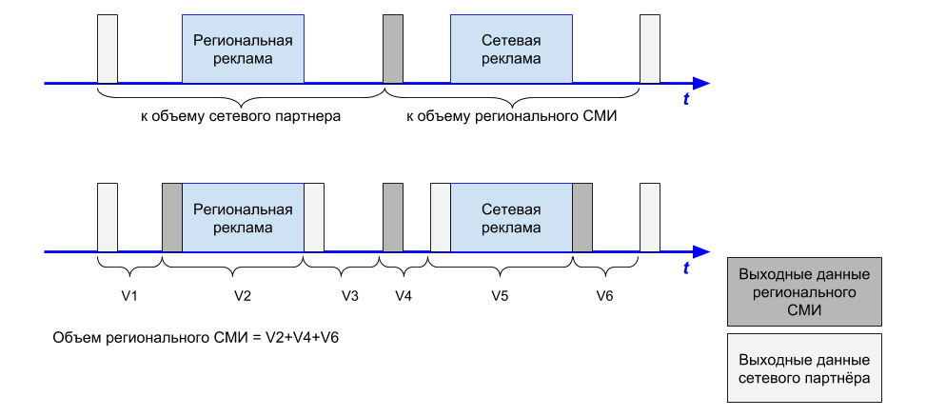
Соблюдение требования об общем ОБЪЕМЕ ВЕЩАНИЯ
Отнесение рекламных сообщений к объему вещания конкретного СМИ
ПРАВИЛЬНЫЙ ПЕРЕХОД С ВЕЩАНИЯ ОДНОГО СМИ НА ДРУГОЕ ОФОРМЛЯЕТСЯ ВЫХОДНЫМИ ДАННЫМИ (ПОЛНЫМИ ИЛИ СОКРАЩЕННЫМИ)
Собственные выходные данные
Собственный контент
Выходные данные сетевого партнера
Собственные выходные данные
Контент сетевого партнера
НЕВЕРНЫЙ ПЕРЕХОД С ВЕЩАНИЯ ОДНОГО СМИ НА ДРУГОЕ
Собственный контент
1
Контент сетевого партнера
2
Собственный контент
3
Контент сетевого партнера
Джингл сетевого партнера
1
2
3

Slide 9
Соблюдение требований ст. 27 Закона РФ от 27.12.1991 № 2124-1 «О средствах массовой информации»
Выходные данные телеканала должны содержать:
Выходные данные телеканала должны содержать:
Наименование телеканала
Регистрирующий орган
Сообщение об ограничении распространения информационной продукции, знак информационной продукции
Регистрационный номер свидетельства о регистрации СМИ / номер записи о регистрации СМИ
Не реже 4-х раз в сутки
Полные:
1. Название СМИ
2. Регистрирующий орган
3. Регистрационный номер свидетельства/ номер реестровой записи
4. Знак информационной продукции
При каждом выходе в эфир
Сокращенные:
1. Название СМИ
2. Знак информационной продукции

Slide 10
Соблюдение требований ст. 27 Закона РФ от 27.12.1991 № 2124-1 «О средствах массовой информации»
Выходные данные радиоканала должны содержать:
Не реже 4-х раз в сутки
Наименование радиоканала
При каждом выходе в эфир
Регистрирующий орган
Регистрационный номер свидетельства о регистрации СМИ / номер записи о регистрации СМИ
Наименование радиоканала
Джинглы
сетевого партнера, размещенные в эфире регионального СМИ, не являются выходными данными.
не учитываются при анализе соблюдения процентного соотношения направлений вещания
Сообщение об ограничении распространения среди детей (текстовое предупреждение)
Сообщение об ограничении распространения среди детей (текстовое предупреждение)
Основной целью объявления выходных данных является идентификация конкретного СМИ потребителями информационных услуг, в случае вещания радиоканала (радиопрограммы) – радиослушателями.

Slide 11
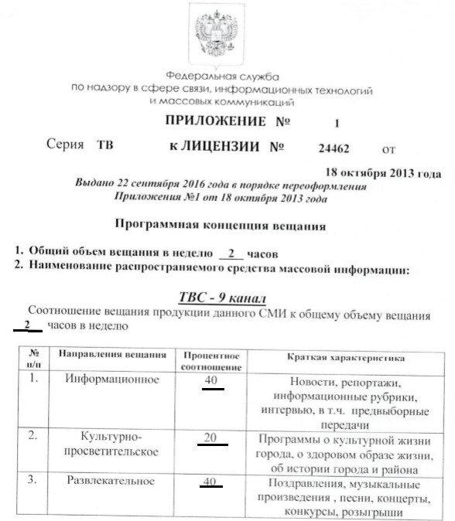
Соблюдение требования о ПРОГРАММНОЙ КОНЦЕПЦИИ (направленности)
Приложение №1 к лицензии
ОБЩИЙ ОБЪЕМ ВЕЩАНИЯ В НЕДЕЛЮ – 2 ЧАСА
Выходные данные, джинглы, отбивки, заставки
-
Чистый объем
Общий объем
2 часа
-
-
Реклама
-
Чистый объем
Культурно-просветительское
Развлекательное
20%
40%
Информационное
40%
Детское
Спортивное
0%
0%

Slide 12
Перерывы в вещании
В случае «сбоя» передающего оборудования
Уведомить территориальные управления Роскомнадзора и ФГУП «ГРЧЦ»
Зафиксировать время прекращения и восстановления вещания
В случае отключения электроэнергии, неработоспособности канала связи до передающего оборудования – зафиксировать документы ресурсоснабжающей организации или оператора связи

Slide 13
Соблюдение срока неосуществления вещания
(не более трех месяцев)
Лицензирующий орган в пределах своей компетенции выдает лицензиату предписание об устранении выявленного нарушения или о недопустимости совершения нарушения в случае:
выявления уполномоченными государственными органами нарушения, связанного с несоблюдением требований настоящего Закона, требований иных нормативных правовых актов, непосредственно связанных с осуществлением телевизионного вещания, радиовещания;
выявления лицензирующим органом нарушения лицензиатом лицензионных требований;
неосуществления лицензиатом телевизионного вещания, радиовещания более трех месяцев.
В срок, установленный для устранения выявленного нарушения, либо в срок приостановления действия лицензии лицензиат обязан уведомить в письменной форме лицензирующий орган об устранении нарушения, повлекшего за собой выдачу такого предписания или принятие решения о приостановлении действия лицензии, с приложением документов и материалов, подтверждающих устранение выявленного нарушения
*
В случае, если в течение срока приостановления действия лицензии лицензиат не устранил нарушение, повлекшее за собой приостановление действия лицензии, лицензирующий орган обращается в суд с заявлением об аннулировании лицензии
При выдаче такого предписания лицензирующий орган предупреждает лицензиата о приостановлении действия лицензии в случае невыполнения лицензиатом в установленный срок такого предписания.
*
Срок действия лицензии на время приостановления ее действия не продлевается

Slide 14
Соблюдение требования о мощности передатчика, периодичности и времени вещания
Выводы о соблюдении / несоблюдении данных требований можно сделать на основании предоставленных специалистами Филиала ФГУП «РЧЦ ПФО» Актов измерения параметров излучения радиоэлектронных средств, протоколов измерений технических параметров излучения радиоэлектронных средств.
Программы должны выходить в эфир в соответствии с объёмами указанными в лицензии. Выводы о соблюдении / несоблюдении периодичности и времени вещания указываются с учетом анализа записи эфира и на основании предоставленных специалистами Филиала ФГУП «РЧЦ ЦФО» мероприятий радиоконтроля.
Мощность передатчика, периодичность и время вещания (168 часов, ежедневно, круглосуточно), если лицензией не предусмотрено иное время вещания, выводы о соблюдении / несоблюдении периодичности и времени вещания указываются с учетом анализа записи эфира и на основании предоставленных специалистами Филиала ФГУП «РЧЦ ЦФО» мероприятий радиоконтроля.

Slide 15
Требования к «бегущей строке» в эфире федеральных и региональных телеканалов
Категории информации, распространяемой посредством «бегущей строки»:
Порядок демонстрации посредством «бегущей строки»:
рекламная информация;
-смс-чаты;
объявления частного характера;
информационные сообщения о пробках, погоде и т.п.
в случае размещения в смс-чатах информации эротического характера, указанные «строки» и чаты необходимо маркировать знаком информационной продукции «18+» и размещать в эфире не ранее 23.00 и не позднее 4 утра по местному времени.
информационные сообщения не могут накладываться или перекрывать (в части или полностью) знаки маркировки информационной продукции, субтитры, надписи разъясняющего характера, логотип телеканала.
Право размещения «бегущей строки» в эфире средства массовой информации сетевого партнера, время ее выхода, продолжительность, содержание размещаемых материалов, иные требования к размещению «бегущей строки» должны быть прописаны в договорах, заключаемых между региональным вещателем и сетевым партнером.
Не может занимать более чем семь процентов площади кадра.
не допускается размещение более одной «бегущей строки».
*
В случае размещения региональным вещателем в своем эфире, а также в эфире средства массовой информации сетевого партнера «бегущей строки», содержащей рекламную информацию, указанные материалы учитываются в общий объем рекламы и при превышении нормы, установленной Федеральным законом «О рекламе», сведения передаются на рассмотрение в соответствующее подразделение Федеральной антимонопольной службы.

Slide 16
Новое лицензионное требование для телевизионных вещателей
С 1 января 2020 года
С 1 января 2020 года перечень лицензионных требований в сфере телерадиовещания дополняется следующим требованием:
обеспечение лицензиатом-вещателем телеканала доступности для инвалидов по слуху продукции средства массовой информации в объеме не менее 5 % объема вещания в неделю (без учета телепрограмм, телепередач, идущих в эфир без предварительной записи)».
Объем вещания, от которого
необходимо вычислять объем
продукции для адаптации (5%)
Данное требование:
Не предполагает внесения каких-либо изменений в действующие лицензии на вещание или получение новой лицензии.
Касается всех категорий телеканалов вне зависимости от среды вещания, территории распространения, тематики (включая эротические и музыкальные) и языка вещания.
Установлен только минимальный объем адаптированного контента, поэтому вещатель по своему усмотрению может адаптировать от 5 до 100 процентов объема вещания телеканала в неделю.
Если в лицензии указаны несколько телеканалов, то адаптации подлежат 5% от объема продукции каждого СМИ.
Возможно разбивать адаптированный контент либо пропорционально в течение недели, либо обеспечить его трансляцию единовременно в течение недели.

Slide 17
Федеральный закон от 30.10.2018 № 380-ФЗ ФЗ «О внесении изменений в статью 31 Закона Российской Федерации «О средствах массовой информации» и Постановление Правительства Российской Федерации от 14.12.2018 № 1562
Способы адаптации контента:
При адаптации продукции телеканала способом «субтитрирование» можно руководствоваться ГОСТ Р 57767-2017, утвержденным и введенным в действие с 1 января 2018 года приказом Росстандарта от 05.10.2017 № 1344-ст.
МИНИМАЛЬНОЕ ВРЕМЯ ПОКАЗА НЕ МЕНЕЕ 2 СЕКУНД;
СУБТИТРЫ, ВЫПОЛНЕННЫЕ ИЗ 2 СТРОК, ДОЛЖНЫ СОДЕРЖАТЬ НЕ БОЛЕЕ 76 ЗНАКОВ, ВКЛЮЧАЯ ПРОБЕЛЫ И ЗНАКИ ПРЕПИНАНИЯ;
СИНТАКСИЧЕСКАЯ ЦЕЛОСТНОСТЬ НЕ ДОЛЖНА БЫТЬ НАРУШЕНА РАЗРЫВОМ ФРАЗ ИЛИ ПЕРЕНОСОМ ИХ В ДРУГОЙ КАДР….
Субтитрирование;
Скрытое субтитрирование;
Перевод на русский жестовый язык;
«бегущая строка»;
Иные способы по согласованию с общественной организацией инвалидов по слуху, имеющей структурные подразделения на территориях более половины субъектов РФ.
*
Использование вещателем только одного способа адаптации контента не будет являться нарушением лицензионного требования
Методические рекомендации находятся по электронном адресу: https://rkn.gov.ru/rsoc/news6820.htm

Slide 18
Соблюдение требований Федерального закона от 29.12.2010 № 436-ФЗ «О защите детей от информации, причиняющей вред их здоровью и развитию»
ДЛЯ ТЕЛЕВИЗИОННЫХ и РАДИОВЕЩАТЕЛЕЙ
НЕ
маркируются
знаком информационной продукции:
При размещении анонсов или сообщений об информационной продукции, запрещенной для детей, не допускается использование фрагментов указанной информационной продукции, содержащей информацию, причиняющую вред здоровью и (или) развитию детей
При размещении анонсов фильмов необходимо проверять соответствие знака информационной продукции прокатному удостоверению на сайте Министерства культуры Российской Федерации
1. Программы, передачи, транслируемые в эфире без предварительной записи
2. Информационная продукция, имеющая значительную историческую, художественную или иную культурную ценность для общества

Slide 19
Соблюдение требований Федерального закона от 29.12.2010 № 436-ФЗ «О защите детей от информации, причиняющей вред их здоровью и развитию»
*
ДЛЯ ТЕЛЕВИЗИОННЫХ ВЕЩАТЕЛЕЙ
При размещении анонсов фильмов необходимо проверять соответствие знака информационной продукции прокатному удостоверению на сайте Министерства культуры Российской Федерации
Не маркируются:
Порядок демонстрации:
3. Знак не может накладываться на логотип телеканала (программ), субтитры, надписи разъясняющего характера
1. Телепрограммы, телепередачи, транслируемые в эфире без предварительной записи;
В начале трансляции каждой телепрограммы, телепередачи, а также при каждом возобновлении их трансляции (после прерывания рекламой или иной информацией)
НЕ МЕНЕЕ 8 СЕКУНД
2. Информационная продукция, имеющая значительную историческую, художественную или иную культурную ценность для общества.
2. Не менее размера логотипа телеканала.

Slide 20
Соблюдение требований Федерального закона от 29.12.2010 № 436-ФЗ «О защите детей от информации, причиняющей вред их здоровью и развитию»
ДЛЯ РАДИОВЕЩАТЕЛЕЙ
Старше шести лет
Старше шестнадцати лет
Старше двенадцати лет
Запрещено для детей
Не маркируются:
Порядок сообщения:
Вид:
1. Радиопрограммы, радиопередачи, транслируемые в эфире без предварительной записи
1. Сопровождение текстовым сообщением об ограничении распространения среди детей информации осуществляется вещателем не реже 4 раз в сутки при непрерывном вещании вместе с иными выходными данными или при каждом выходе в эфир радиопрограммы с иными выходными данными
Звуковое текстовое предупреждение
!
Не может накладываться на звуковые сообщения, препятствующие восприятию текстового предупреждения
2. Информационная продукция, имеющая значительную историческую, художественную или иную культурную ценность для общества
2. должен соответствовать возрастной категории, указываемой в звуковом текстовом предупреждении

Slide 21
Соблюдение требований Федерального закона от 29.12.2010 № 436-ФЗ «О защите детей от информации, причиняющей вред их здоровью и развитию»
Не подлежит распространению посредством телевещания:
По местному времени
По местному времени
Оправдывающая противоправное поведение
Отдельные бранные слова и (или) выражения, не относящиеся к нецензурной брани
Побуждающая детей к совершению действий, представляющих угрозу их жизни и (или) здоровью,
в том числе к причинению вреда своему здоровью, самоубийству…
Не эксплуатирующие интереса к сексу и не наносящие оскорбительного характера изображение или описание половых отношений между мужчиной и женщиной, за исключением изображения или описания действий сексуального характера.
Обосновывающая или оправдывающая допустимость насилия и жестокости
ИСКЛЮЧЕНИЕ: программы, доступ к просмотру которых осуществляется исключительно с применением декодирующих устройств и демонстрацией соответствующего знака информационной продукции.
Отрицающая семейные ценности и формирующая неуважение к членам семьи
ИСКЛЮЧЕНИЕ: программы, доступ к просмотру которых осуществляется исключительно НА ПЛАТНОЙ ОСНОВЕ с применением декодирующих устройств и демонстрацией соответствующего знака информационной продукции
Способная вызвать у детей желание употребить наркотические средства, психотропные и одурманивающие вещества, табачные изделия, алкогольную или спиртосодержащую продукцию, принять участие в азартных играх, заниматься проституцией, бродяжничеством или попрошайничеством

Slide 22
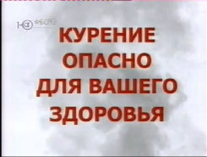
Соблюдение требований Федерального закона от 23.02.2013 № 15-ФЗ «Об охране здоровья граждан от воздействия окружающего дыма и последствий потребления табака»
Вещатель или организатор демонстрации должен обеспечить трансляцию социальной рекламы о вреде потребления табака непосредственно перед началом или во время демонстрации такого произведения, такой программы
Социальная реклама о вреде табака размещается непосредственно перед началом или во время демонстрации произведения, в котором демонстрируются табачные изделия или процесс потребления табака
1. Аудиовизуальная продукция, созданная для детей, не должна содержать демонстрацию табачных изделий и процесса потребления табака.
2. Аудиовизуальная продукция, для взрослых не должна содержать демонстрацию табачных изделий и процесса потребления табака, если это не является частью художественного замысла.

Slide 23
«Дни памяти и скорби»,
«Дни траура»
В «Дни памяти и скорби» на телевидении и радио отменяются развлекательные мероприятия и передачи в течение всего дня.
К развлекательным программам относятся те программы, основными признаками которых являются сочетание юмора, азарта, лёгкости, получения удовольствия, наслаждения, эмоционального комфорта. К ним относятся эстрадные и цирковые представления, концерты, ток-шоу, шоу, игры и конкурсы, телевизионные юмористические сериалы, комедийные фильмы и другое.
В дни траура в телерадиоэфире не допускается распространение рекламы
При этом считаем возможным трансляцию в эфире радиоканалов, телеканалов утренних и вечерних шоу с исключением из их эфира откровенно развлекательного контента.

Slide 24
СПАСИБО ЗА ВНИМАНИЕ!

